Slide 1

Melhoria contínua
Profa. Chaiene Minella, MSc.

Slide 2
Melhoria contínua
A fase da “Melhoria Contínua”, conhecida como “Ciclo PDCA”, é uma ferramenta que propõe revisão constante do SGQ (Sistema de Gestão da Qualidade).

Slide 3
Melhoria contínua
O método visa melhores resultados antes, durante e depois das certificações.
O modelo de gestão que utiliza ciclos facilita a adaptação da empresa e permite um aprendizado de forma consciente.

Slide 4
Melhoria contínua
No atual universo corporativo, onde predomina a competitividade e a excelência faz a diferença, as empresas cada vez mais buscam meios de aperfeiçoarem seus processos para poderem reduzir custos, ampliar lucros e aumentar a satisfação de seus clientes.

Slide 5
Melhoria contínua
Neste contexto o planejamento estratégico é uma obrigação, e para executá-lo com eficácia e de forma contínua, os gestores utilizam muito uma metodologia conhecida como ciclo PDCA.

Slide 6
Melhoria contínua
A sigla PDCA é formada pela abreviatura das palavras Plan, Do, Check e Act.
Elas compõem a lógica prática em Qualidade e Melhoria Contínua.
PLAN – Fase de Planejamento
DO – Fase de Execução
CHECK – Fase de Verificação
ACT – Fase de Ação

Slide 7
Melhoria contínua
O ciclo PDCA foi criado na década de 20 por Walter Andrew Shewart, um físico norte-americano conhecido por ser pioneiro no controle estatístico de qualidade.

Slide 8
Melhoria contínua
Na década de 50 ele foi popularizado no mundo todo por outro americano, o professor William Edwards Deming, conhecido como guru do gerenciamento de qualidade e reconhecido por sua importância para a melhoria dos processos produtivos nos EUA durante a segunda guerra e também por seu trabalho de consultoria com executivos japoneses.

Slide 9
Melhoria contínua
A metodologia PDCA é largamente utilizada por corporações que desejam melhorar seu nível de gestão através do controle eficiente de processos e atividades internas e externas, padronizando informações e minimizando as chances de erros na tomada de decisões importantes.

Slide 10
Melhoria contínua
Importante ressaltar que, uma vez implantado, o ciclo PDCA deve tornar-se uma constante dentro da empresa, um verdadeiro círculo virtuoso objetivando sempre a melhoria contínua.

Slide 11

Melhoria contínua
Mas, o que é o ciclo PDCA?

Slide 12
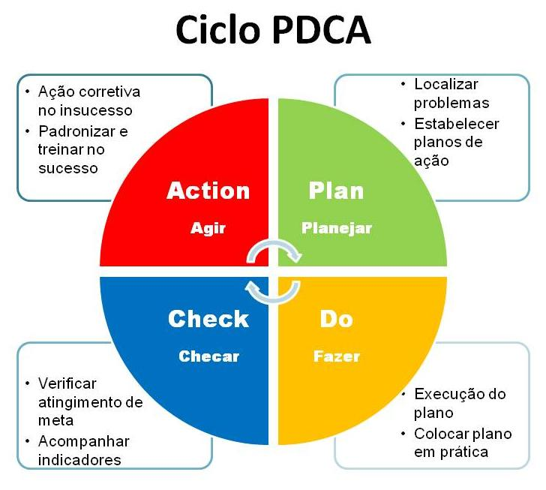

Slide 13
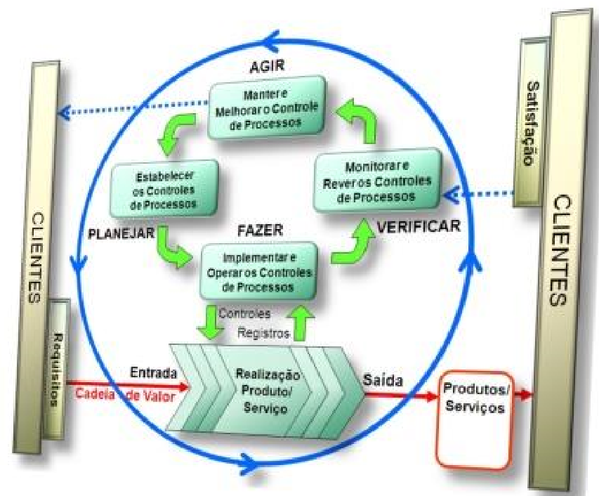

Slide 14
Ciclo PDCA
Planejamento (Plan)

Slide 15
Ciclo PDCA
Planejamento (Plan)
Um projeto bem elaborado é primordial para o ciclo PDCA, pois impede falhas futuras e gera um enorme ganho de tempo.
Elabore o planejamento de acordo com a missão, visão e os valores da empresa, estabelecendo metas e objetivos e definindo o melhor caminho para atingi-los.

Slide 16
Ciclo PDCA
Planejamento (Plan)
Na fase do planejamento são estabelecidos os objetivos e as metas do ciclo.
Que problema você resolverá dessa vez? Por que é preciso resolver essa questão?
Mas antes de tudo, é imprescindível que o gestor saiba como realizar um planejamento de projeto. Ele deve ter conhecimento sobre diversos modelos de planejamento para realizar uma avaliação e, só então, selecionar o mais adequado e assertivo para o projeto em questão.

Slide 17
Ciclo PDCA
Planejamento (Plan)
Também é nesse momento que você e sua equipe definirão os indicadores de desempenho, que mostrarão se o objetivo final está mesmo sendo alcançado.
Os indicadores são um meio claro pelo qual é possível avaliar o andamento dos resultados.
Trata-se de uma medida, quantitativa ou qualitativa, capaz de captar informações relevantes sobre a evolução do projeto observado.

Slide 18
Ciclo PDCA
Planejamento (Plan)
É ainda no planejamento que você determina qual será a metodologia de trabalho usada para encontrar a solução de tal questão, assim como é também nessa etapa que se dá o desenvolvimento do plano de ação, isto é, o encadeamento de ações necessárias para que o objetivo seja cumprido.

Slide 19
Ciclo PDCA
Planejamento (Plan)
Ferramentas auxiliadoras como Diagrama de Ishkawa, Gráfico de Pareto, brainstorming e 5W2H poderão ser muito úteis nesta fase, para dar suporte à tomada de decisões.
Quanto melhor for o planejamento, melhores metas serão atingidas.
Deve-se lembrar que a fase de planejamento é sempre a mais complexa e a que exige mais esforços. No entanto, quanto maior for o número de informações utilizadas, maior será a necessidade do emprego de ferramentas apropriadas para coletar, processar e dispor estas informações.

Slide 20
Ciclo PDCA
Execução (Do)

Slide 21
Ciclo PDCA
Execução (Do)
Após fazer um planejamento cuidadoso, coloque-o em prática e à risca, ou seja, procure não queimar etapas tampouco improvisar, para não comprometer todo o ciclo PDCA.
A fase da execução é subdividida em outras três etapas: treinamento de todos os funcionários e gestores envolvidos no projeto, seguido da realização propriamente dita e da “colheita” de dados para uma posterior avaliação.

Slide 22
Ciclo PDCA
Execução (Do)
Se não for possível executar o planejado, será preciso voltar à fase anterior e verificar os motivos de o planejamento ter falhado.
Já se a iniciativa for executada conforme o previsto, deve-se partir para a próxima fase, encarando a análise dos resultados.

Slide 23
Ciclo PDCA
Execução (Do)
Antes de iniciar a fase de execução é preciso educar e treinar todos os envolvidos no processo para garantir que todos estejam comprometidos e tudo saia conforme o planejamento realizado na fase anterior.
Somente uma equipe capacitada é capaz de agir de maneira alinhada e ter foco nos objetivos corretos.

Slide 24
Ciclo PDCA
Checar (Check)

Slide 25
Ciclo PDCA
Checar (Check)
É o estágio do ciclo PDCA onde são identificadas possíveis brechas no projeto.
As metas alcançadas e resultados obtidos são mensurados através dos dados coletados e do mapeamento de processos ao final da execução.

Slide 26
Ciclo PDCA
Checar (Check)
A checagem pode e deve ser feita de duas maneiras: paralelamente à execução, de modo a ter certeza que o trabalho está sendo bem feito, e ao final dela, para uma análise estatística mais abrangente que permita os ajustes e acertos necessários.

Slide 27
Ciclo PDCA
Checar (Check)
A fase de checagem começa juntamente com a fase de implementação do plano de ação, afinal, quanto mais cedo os resultados forem acompanhados, mais rapidamente você saberá se o planejamento deu mesmo certo e se os resultados serão atingidos.

Slide 28
Ciclo PDCA
Checar (Check)
Nessa fase é preciso fazer um monitoramento sistemático de cada atividade elencada no plano de ação e comparar o previsto com o realizado, identificando gaps que podem ser sanados em um próximo ciclo, assim como oportunidades de melhoria que podem ser adotadas futuramente.

Slide 29
Ciclo PDCA
Checar (Check)
Avaliar a metodologia de trabalho adotada também ajuda a verificar se a equipe está no caminho certo ou se é preciso modificar algum processo para se ter mais êxitos durante o decorrer do projeto.

Slide 30
Ciclo PDCA
Checar (Check)
Para esta fase, é de suma importância que haja o suporte de uma metodologia estatística. Assim, é possível evitar erros e poupar tempo e recursos.
A análise realizada na fase "checar" mostrará se os resultados estão de acordo com o que foi previamente planejado ou se é necessário ajustar o caminho.

Slide 31
Ciclo PDCA
Agir (Do)

Slide 32
Ciclo PDCA
Agir (Do)
A “última” etapa, na qual são aplicadas ações corretivas de modo a estar sempre e continuamente aperfeiçoando o projeto.
É simultaneamente fim e começo, pois após uma minuciosa apuração do que tenha causado erros anteriores, todo o ciclo PDCA é refeito com novas diretrizes e parâmetros.

Slide 33
Ciclo PDCA
Agir (Do)
Em caso de todas as metas terem sido atingidas, esta é a fase em que se adota o plano aplicado como padrão. Caso algo não tenha saído como planejado, é hora de agir corretivamente sobre os pontos que impossibilitaram o alcance de todas as metas estipuladas.

Slide 34
Ciclo PDCA
Agir (Do)
Com a análise de dados completa, é preciso passar para a realização dos ajustes necessários, corrigindo falhas, implantando melhorias imediatas e fazendo com que o Ciclo PDCA seja reiniciado, visando aprimorar ainda mais o trabalho da equipe.

Slide 35
Ciclo PDCA
O ciclo PDCA evita erros nas análises e padroniza as informações do controle de qualidade. Por esse motivo, pode ser empregado com muito sucesso em casos de transição para uma administração voltada para a melhoria contínua.

Slide 36

Dúvidas ?

Slide 37
Trabalho
Realize uma pesquisa e busque por publicações (Artigos, dissertações ou teses) que utilizaram a melhoria contínua em um estudo de caso;
Prepare uma apresentação falando um pouco sobre o estudo de caso escolhido;
Grupos de até 3 pessoas;
Apresentações dia 07/04/2018.

